Slide 1
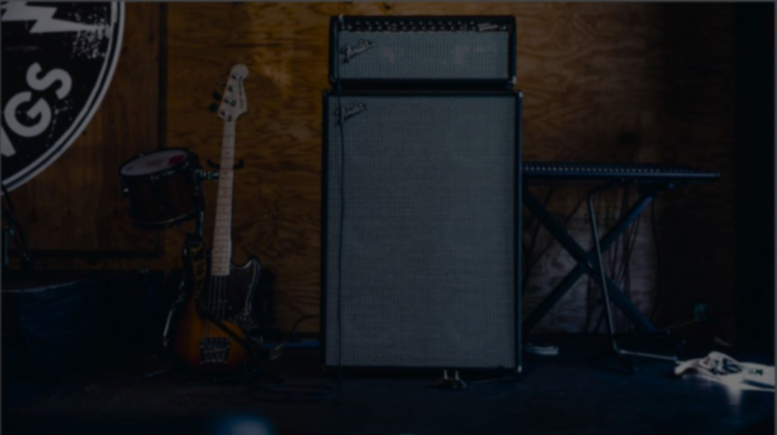
MusicAll Feito por músicos para músicos

Slide 2
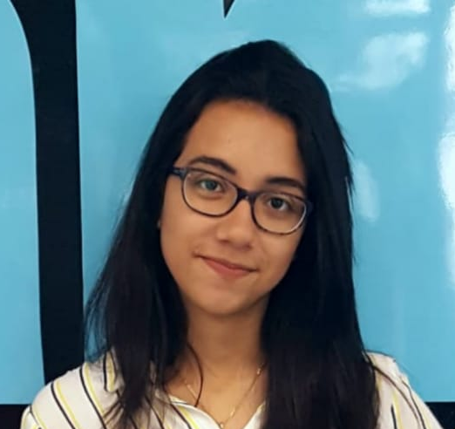
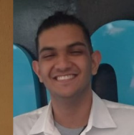
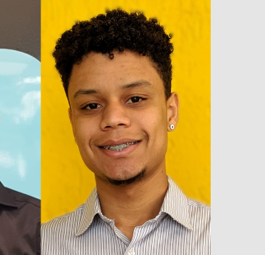
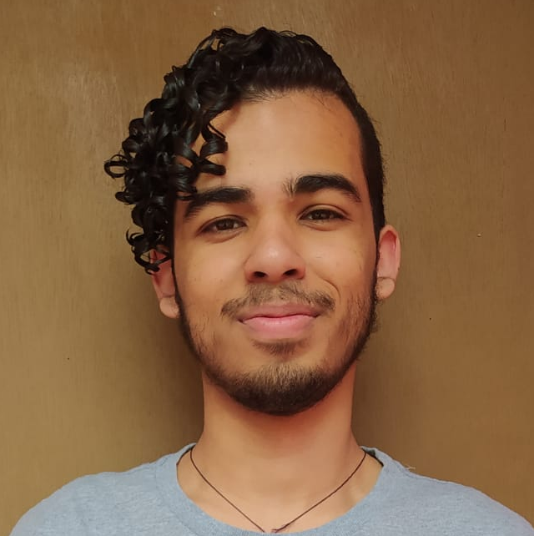
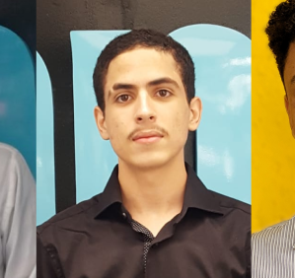
EQUIPE E ORGANIZAÇÃO
Maria
Analista de Negócios
Pedro
Gestor de Projetos
Wellington
Desenvolvedor
Oliver
Desenvolvedor
Ramon
Desenvolvedor

Slide 3

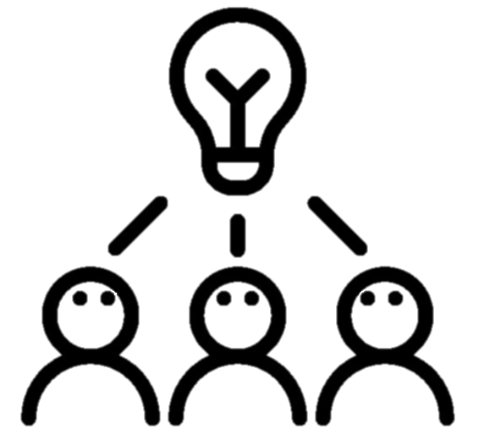

MERCADO DA MÚSICA
MÚSICA
Uma forma de expressão que combina diferentes sons e ritmos. A música está no nosso cotidiano, para todos.
MERCADO
Oportunidades de negócios para todos, desde uma corporação multinacional, ao músico independente.
Mais de 91 mil negócios formalizados operando na indústria musical no Brasil. (SEBRAE, 2019)
TECNOLOGIA
As novas tecnologias colocam ferramentas criativas no mercado, principalmente para quem está começando, ajudando em divulgação do trabalho ou ajudando músicos encontrarem outros músicos.
https://www.sebrae.com.br/sites/PortalSebrae/bis/musica-tocando-negocios-saiba-como-empreender-no-setor-musical

Slide 4

PROPOSTA MUSICALL
Missão :
Trazer facilidade para o mundo dos músicos, proporcionar ao usuário a possiblidade de encontrar pessoas de acordo com suas expectativas.
Visão :
Sermos uma plataforma web e mobile que traga segurança, autonomia e que efetivamente integre músicos a outros músicos.

Slide 5
JUSTIFICATIVA
Existentes não ajudam na integração
Dificuldade na filtragem de novas pessoas
Falta de aplicativos eficientes
Existentes esquecidas e desatualizadas

Slide 6
MATRIZ DE CONCORRENCIA
Matriz de Concorrência
 | Amy | Vampr | Bandfriend | MusicAll
Notificações por Push |  |  |  | X
Livre de geolocalização | X | X | X
Chat |  |  |  | X
Segurança
Ad-free
Pouca digitação |  |  |  | X
Compartilhamento |  | X |  | X
Acesso facilitado |  | X
Análise de dados |  | X
Integração com outras ferramentas |  |  | X | X
Suporte | X | X | X
Gameficação | X | X | X
Conteúdo totalmente free | X | X
Privacidade de dados | X
Boa experiência do usuário |  | X
Linguagem PT/BR |  |  | X

Slide 7
ESTRATEGIA E OBJETIVOS
OBJETIVOS
Ajudar músicos a se integrarem e mudar a visibilidade do mercado em relação aos aplicativos do ramo.
ESTRATÉGIA
Elaborar uma plataforma completa que crescerá com o feedback dos usuários.

Slide 8
DIFERENCIAL
Fornecer recursos e suporte para o usuário, de forma que a experiência com a nossa plataforma seja única e exclusiva.

Slide 9
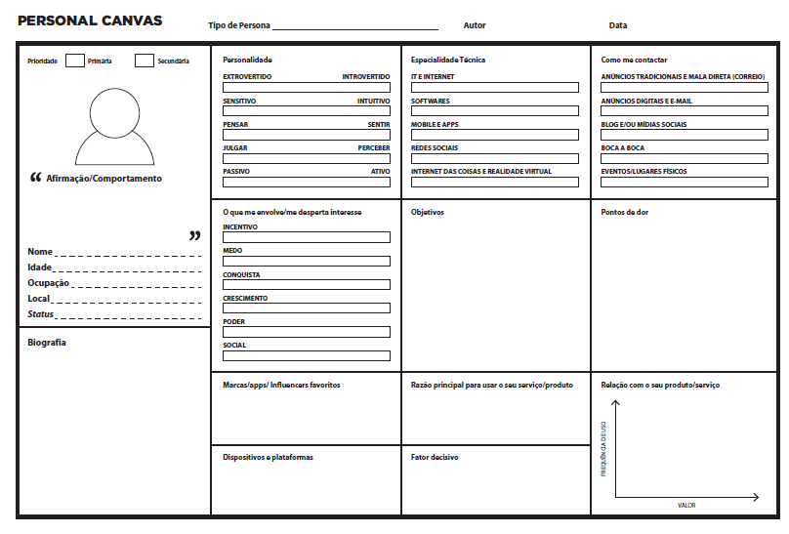
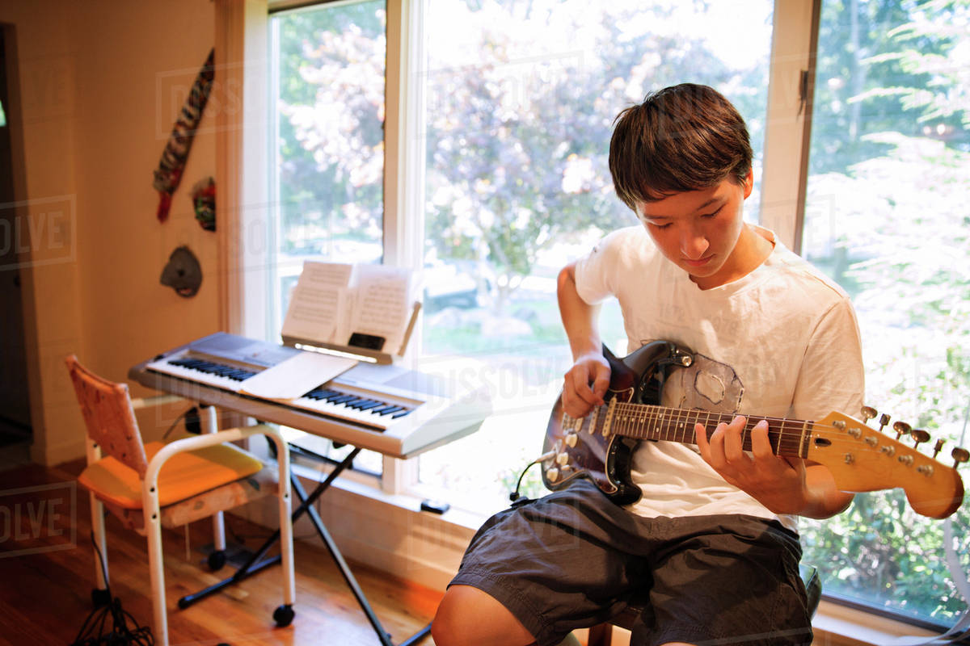
MAPA DE PERSONA
Persona 1
Equipe MusicAll
05/02
Trabalho e estudo durante a semana. Tempo livre aos finais de semana, o quais gosto de usar tocando e conversando com novas pessoas, tentando ser menos tímido.
Busco ser um profissional reconhecido no meu emprego, quero ter uma boa base e especialização em meus estudos, tenho o sonho de ter meu próprio imóvel, e nele um quarto de música. No meu tempo livre quero me dedicar a criar músicas e ter companhia para isso, seja de um músico ou de um conjunto musical.
Não consigo achar ferramentas que me ajude a encontrar pessoas com o mesmo objetivo musical que o meu.
Não encontro apps e páginas que cumpram definitivamente o objetivo de trocar contatos com outras pessoas.
Não quero apps que coletem informações indesejadas, já sofri com problemas de privacidade.
Maurício Sampaio
22 anos
Atendimento/Suporte
São Paulo
A procura de novas amizades
Me sinto jovem, semanalmente trabalho e cumpro com minhas tarefas de faculdade. Amo música e possuo grandes influencias, aprendi a tocar violão na infância e desde então não parei, sempre busco aprender mais. Sou um pouco introvertido, apenas aberto com pessoas que tem os mesmos interesses. Adoro trocar ideias com instrumentistas e pessoas mais experientes.
Acompanho bandas e músicos, assim como marcas de instrumentos. Possuo vários apps em meu celular.
O principal objetivo é a busca por companhias musicais, seja de uma pessoa ou um conjunto de pessoas.
Alto uso
Baixo valor
Alto uso
Alto valor
Baixo uso
Baixo valor
Baixo uso
Alto valor
Uso bastante celular, e nele apps de comunicação (WhatsApp) e apps sociais (Instagram, Twitter, Tinder).
Quero facilidade e praticidade. Utilizo sistema Android, e grande parte das ferramentas do Google

Slide 10
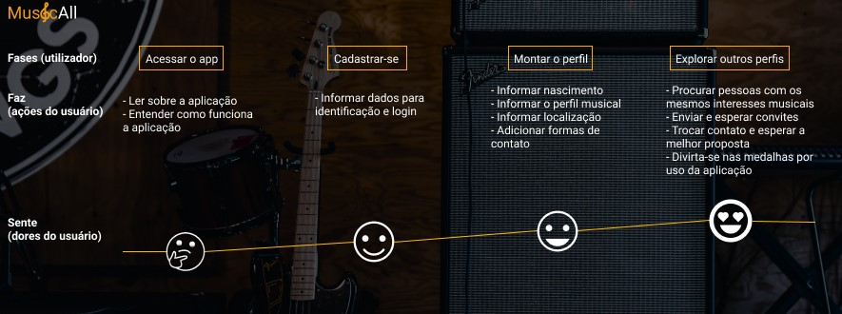
JORNADA DE USUARIO

Slide 11






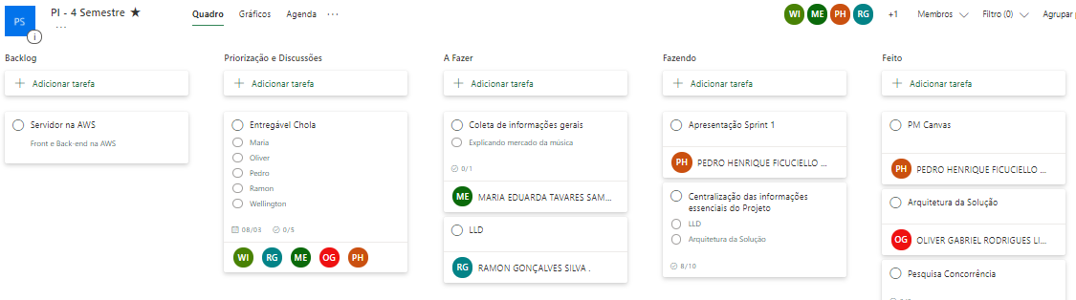
GESTÃO DO PROJETO

Slide 12
Timeline - Sprint 1
Semana 1
Semana 2
Semana 3
Semana 4
Semana 5
03/02
08/02
10/02
15/02
17/02
22/02
24/02
01/03
03/03
08/03
10/03
Plataforma
Organização do time
Back-end
Entendimento e planejamento do entregáveis
Telas Figma
Front-end
Contextualização
Lista de Requisitos
Modelagem de dados
Documentação
Mapa de Persona
LLD
Análise de Concorrência
Entrega
1° Sprint
Jornada de Usuário
Slides - Apresentação
PM Canvas
Início Tarefa
Desenvolvimento
Entrega

Slide 13
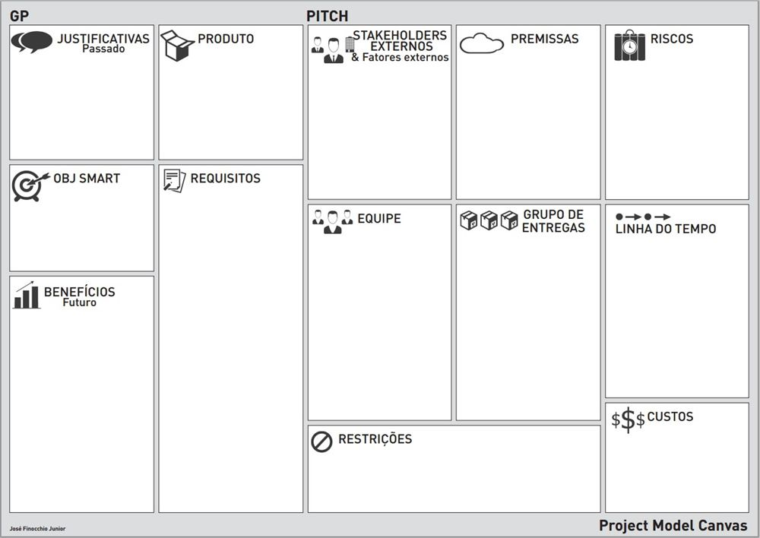
PM CANVAS
5
Desenvolvimento da aplicação MusicAll
- Falta de plataformas eficientes para a integração de músicos
- Existentes não ajudam na integração e são desatualizadas
- Aplicação web e mobile que definitivamente integre músicos, seja regularmente atualizada e segura
- Reuniões em equipe em dias alternados para melhor evolução
- Instâncias em cloud disponibilizadas pela faculdade
- Compartilhamento de conhecimento entre integrantes
- Uso de ferramentas desconhecidas
- Mau gerenciamento de equipe e tempo
- Baixa quantidade de funcionalidades em comparação aos concorrentes
- Músicos informais que procuram contato de outros músicos/bandas
- Disponibilizar meios de contatos dos usuários se permitido pelo mesmo
- Aplicação mobile desenvolvida em tecnologias atuais e que forneça segurança ao usuário
- Passar por testes de carga, testes unitários e testes de regressão a cada manutenção realizada
- Mapa de persona baseado em entrevistas com instrumentistas amadores
- Aplicação deverá consumir uma API, assim como salvar dados offline
- Desenvolver um projeto que integre músicos amadores em 6 meses, utilizando recursos oferecidos pela faculdade
- Equipe Back: Oliver, Ramon
- Equipe Front: Wellington, Maria
- Equipe Negócios: Maria, Pedro
- 1ª Entrega - Figma, FE/BE na AWS e Documentação adaptada ao mobile
- 2ª Entrega - Protótipo funcional, Alta Disponibilidade e Segurança, Inovação
- 3ª Entrega - App pronto consumindo API, deploy automatizado, teste de stress, dados offline
- Divisão das entregas em Sprints, seguindo metodologia ágil (Scrum):
1ª Entrega em 10/03
2ª Entrega em 21/04
3ª Entrega em 09/06
- Auxiliar bandas e instrumentistas conhecer novas pessoas
- Incentivar pessoas introvertidas e tímidas que toquem algum instrumento a conhecer novas pessoas
- Contribuir para o desenvolvimento criativo dos usuários
- Custos (tempo) por dedicação intelectual de cada integrante:
80h mensal
480h semestral
- Projeto com duração máxima de 6 meses
- Custo da instância AWS disponibilizada deverá ser respeitado para não gerar custos indesejados

Slide 14
LEVANTAMENTO DE REQUISITOS
ID | Descrição do requisito | Objetivo/Estratégia de Negócio | Tipo de Requisito | Prioridade | Complexidade
1 | Aplicação Mobile | Aplicação para dispositivos móveis
1.1 | Possuir uma tela de cadastro | Usuário poderá cadastrar suas informações para acessar a aplicação | Funcional | Essencial | Baixa
1.2 | Possuir uma tela de login | Usuário poderá logar-se para acessar a aplicação | Funcional | Essencial | Baixa
1.3 | Possuir tela de informação de usuários | Usuário poderá visualizar, adicionar e alterar informações da sua conta | Funcional | Importante | Alta
1.4 | Ser responsivo | Melhor apresentação para o usuário, de acordo com o tamanho da tela | Funcional | Importante | Baixa
1.5 | Seguir o padrão de cores da aplicação web | seguir o padrão de cores da aplicação web | Não Funcional | Desejável | Mínima
1.6 | Desenvolvimento em Kotlin | Uso de linguagens, ferramentas e frameworks populares | Funcional | Essencial | Média
2 | Banco de Dados | Conter as informações utilizadas nas aplicações
2.1 | Banco de dados no Azure | Ambiente para a base de dados | Não Funcional | Desejável | Mínima
2.2 | Refatoração do Banco de dados | Reestruturar o banco de dados para somente o uso necessário das tabelas | Funcional | Essencial | Alta
2.3 | Retaforação da modelagem de dados | Estabelecer uma organização para o armazenamento de dados no banco | Não Funcional | Essencial | Média
3 | Aplicação Backend | Aplicação feita com Spring Boot para o back-end da plataforma
3.1 | Refatorar aplicação legado | Utilizar e otimizar aplicação legado | Funcional | Essencial | Alta
3.2 | Fornecer recursos para exclusão de conta | Função de exclusão de conta e dados | Funcional | Essencial | Alta
3.3 | Fornecer recursos para filtros de pesquisa | Função de pesquisa segundo filtros pré definidos | Funcional | Essencial | Alta
3.4 | Fornecer recursos para envio de notificações | Função que enviará notificações segundo gatilhos específicos | Funcional | Essencial | Alta
Total dos requisitos: 23 itens

Slide 15
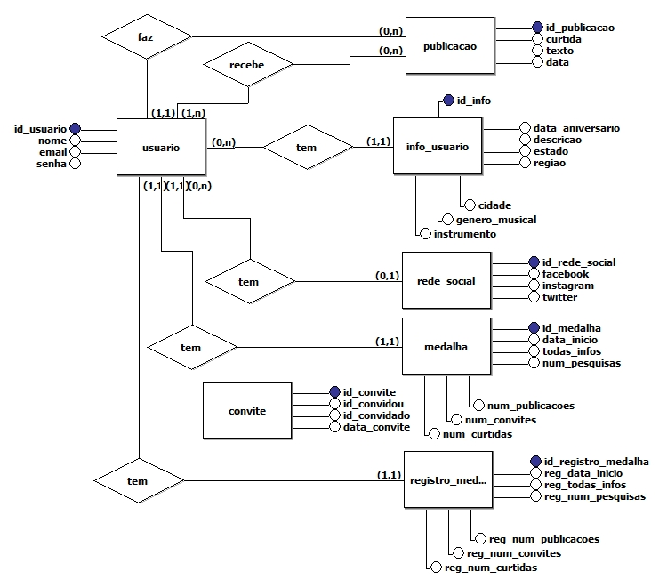
MODELAGEM DE DADOS

Slide 16
ARQUITETURA DA SOLUÇÃO
Em construção
Microservice
[SpringBoot, EC2 Amazon]
Processamento de dados armazenados para consumo da aplicação
App
[Kotlin, XML]
Aplicação mobile para dispositivos Android
Database
[SQL Server]
Armazenar os
dados da aplicação

Slide 17





LOW LEVEL DESIGN
Development environment
Deployment
Development
Amazon Web Services
Developer
AWS – Host
Idealization
Ambiente HA
Working
Cert. Digital
!
Balanceamento
Building + UI
Jenkins
JMeter
Test
End-User
Android

Slide 18
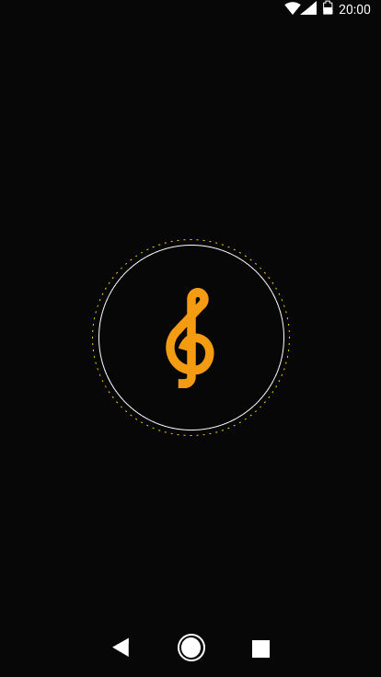
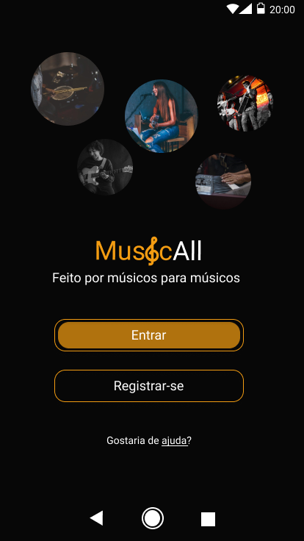
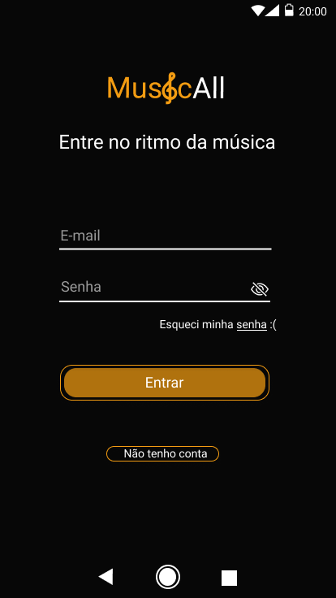
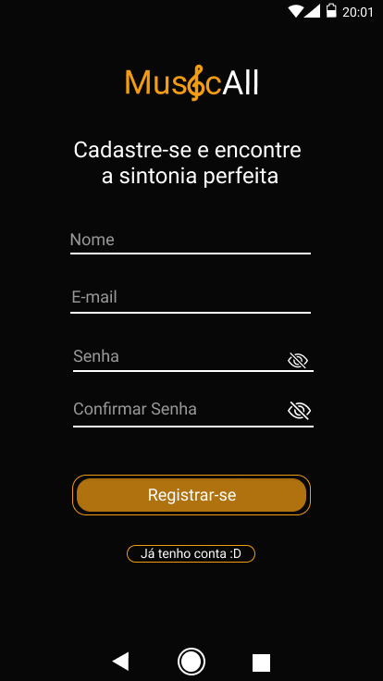
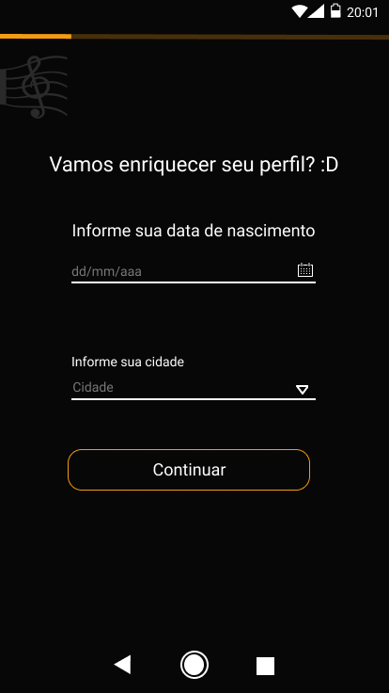
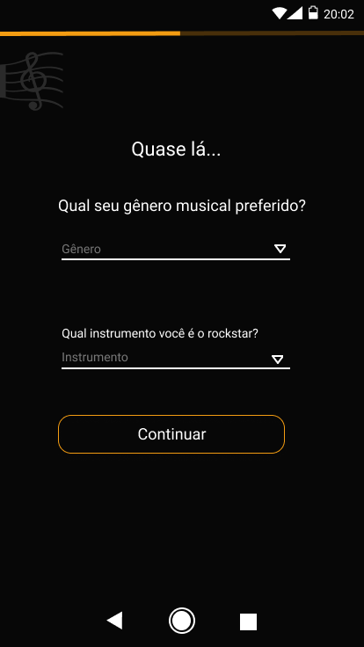
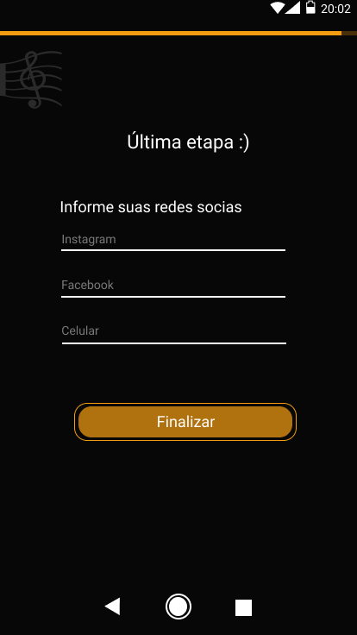
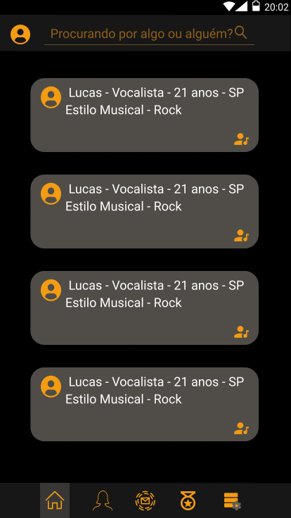
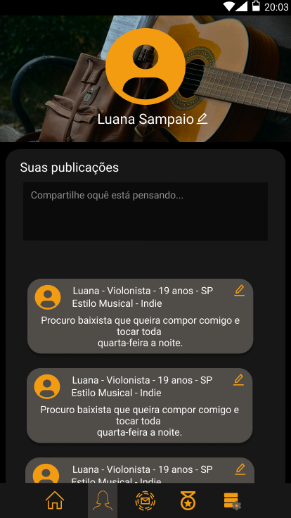
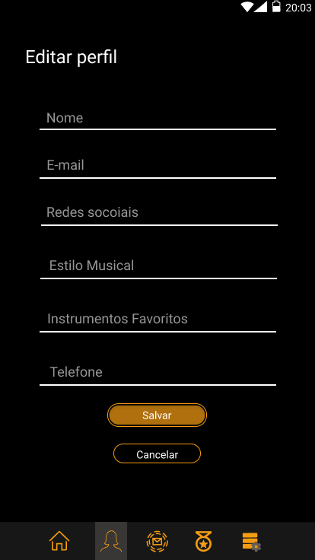
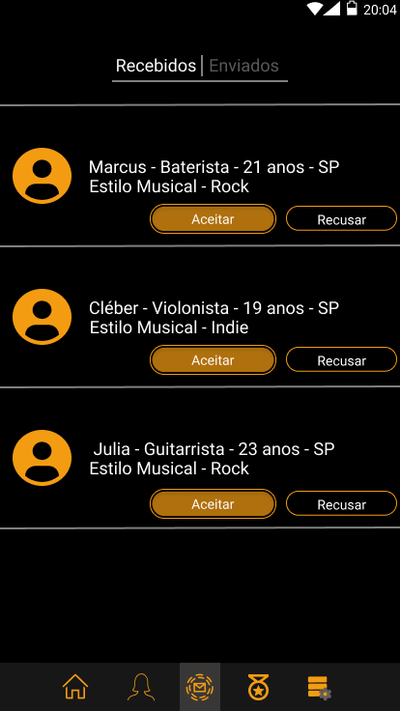
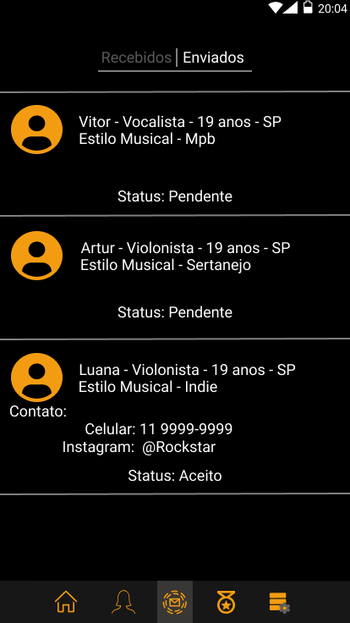
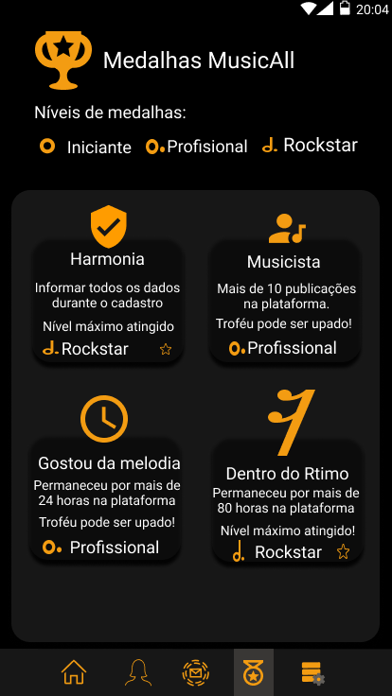
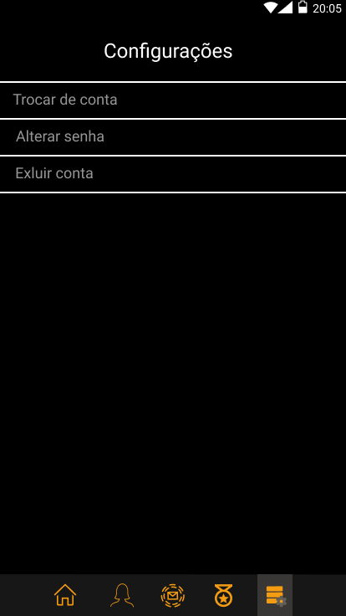
DEMONSTRAÇÃO DO PROTOTIPO

Slide 19
CONSIDERAÇÕES FINAIS

Slide 20
OBRIGADO(A)!
Possui dúvidas?
Equipe MusicAll

